Slide 1
Порождающие паттерны.
Часть 2

Slide 2
Строитель
Позволяет создавать сложные объекты пошагово. Строитель дает возможность использовать один и тот же код строительства для получения разных представлений объектов.

Slide 3
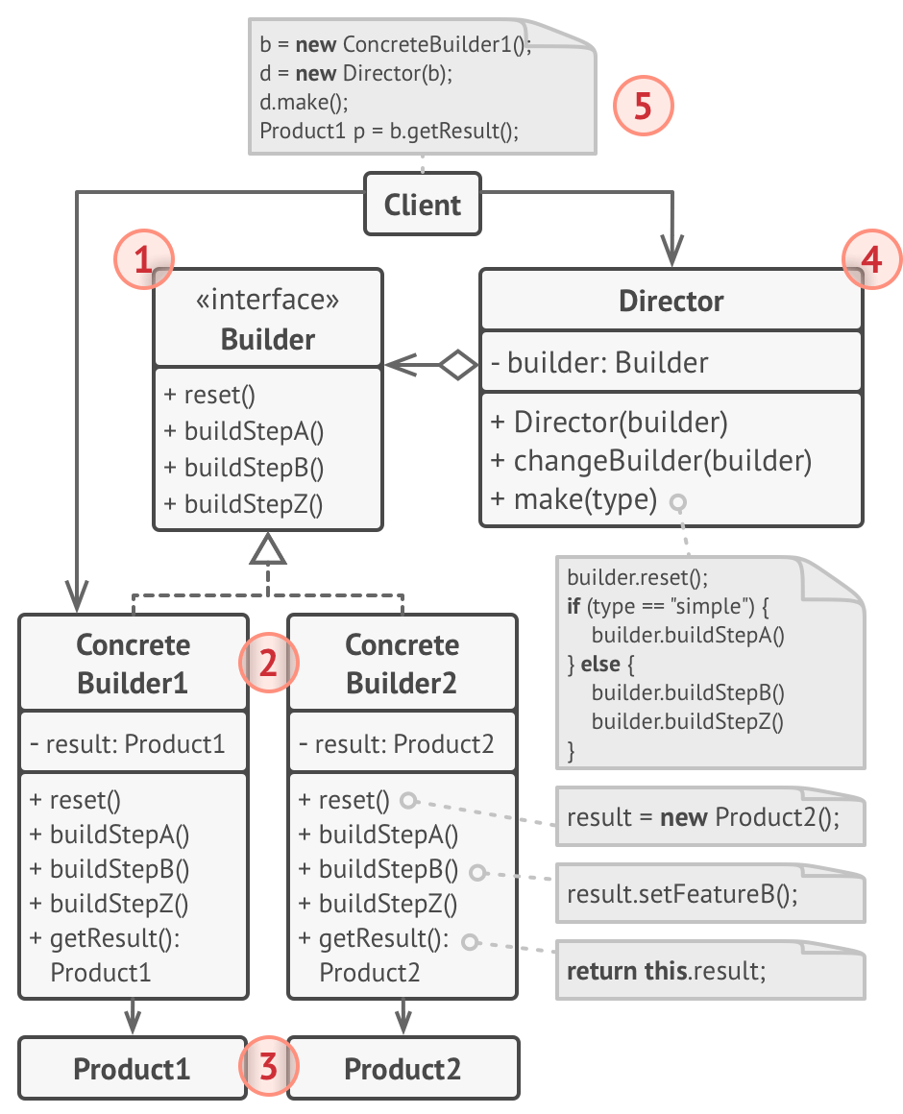
Структура

Slide 4
Когда применять?
Когда процесс создания нового объекта не должен зависеть от того, из каких частей этот объект состоит и как эти части связаны между собой.
Когда необходимо обеспечить получение различных вариаций объекта в процессе его создания.
Когда процесс создания объекта разбит на несколько этапов.

Slide 5
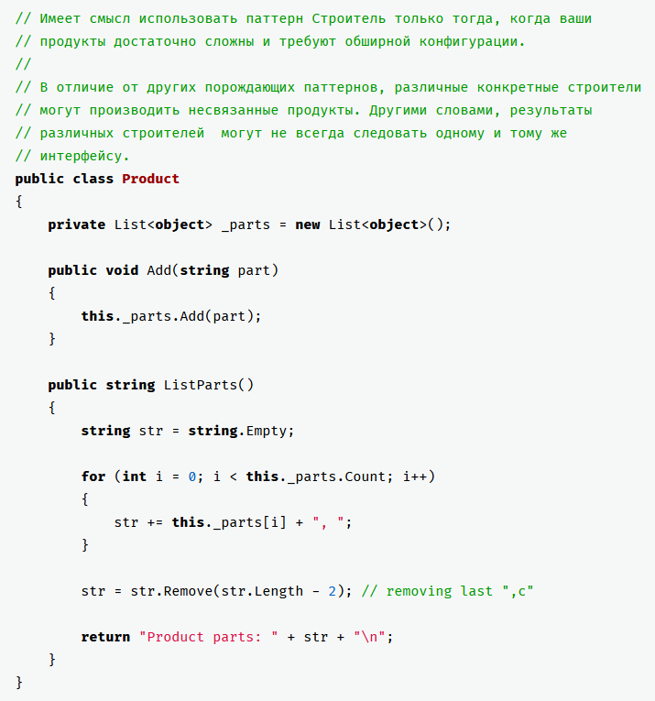
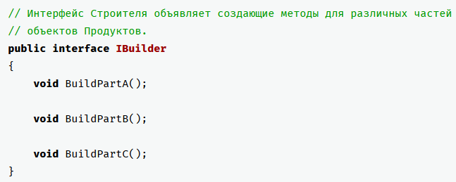
Пример

Slide 6
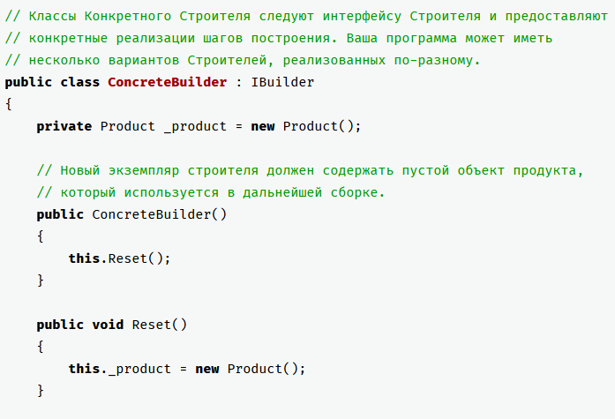
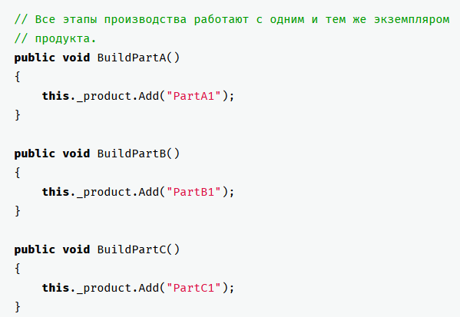
Пример

Slide 7
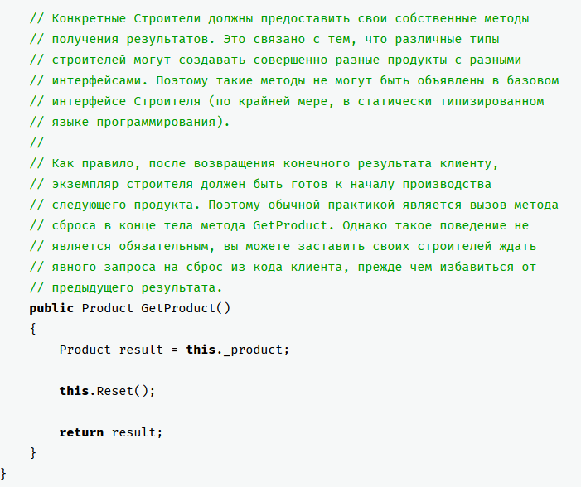
Пример. Всё ещё класс ConcreteBuilder

Slide 8
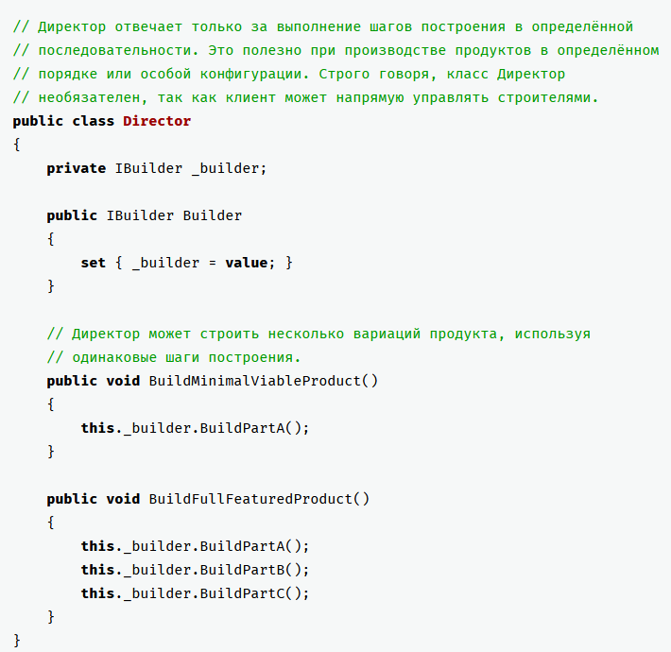
Пример

Slide 9
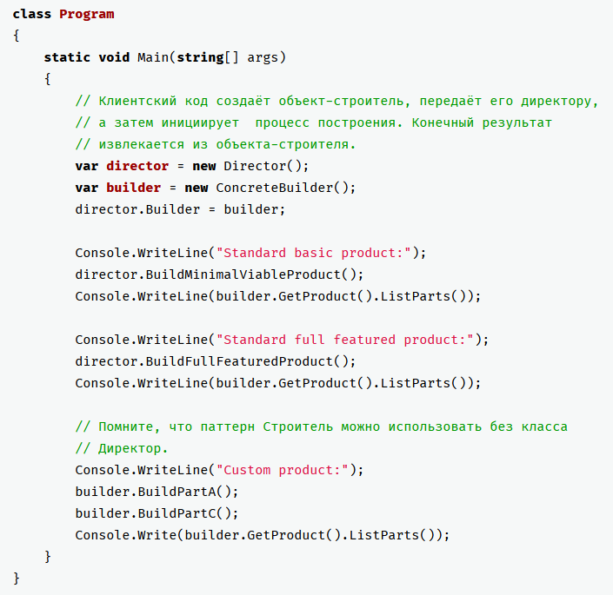
Пример

Slide 10
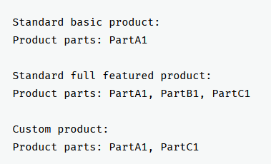
Пример

Slide 11
Строитель и методы расширения
Большую популярность обрела реализация строителя на методах расширениях класса. Это позволяет динамически задавать большое количество свойств объекта, а если какие-либо свойства не задаются явно, то используются значения по умолчанию. К тому же такой способ задания свойств очень хорошо визуально воспринимается, что улучшает удобочитаемость кода и упрощает его отладку и дальнейшую модернизацию

Slide 12
Пример
В качестве примера будем использовать форматируемый с помощью html текст. С помощью методов расширения мы сможем при необходимости задавать цвет, размер и стиль шрифта, а так же задний фон и другие параметры отображения текста с помощью методов расширения

Slide 13
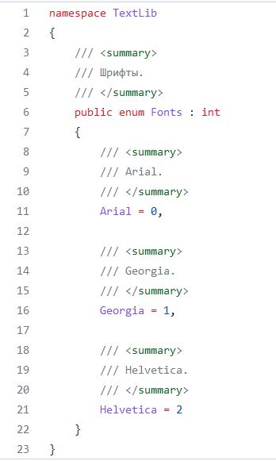
Пример. Перечисление TextLib.Fonts

Slide 14
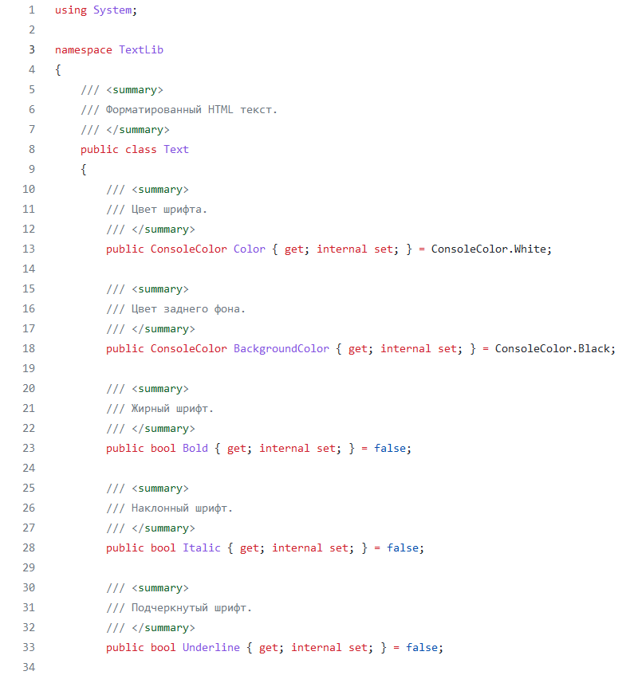
Пример. Класс TextLib.Text

Slide 15
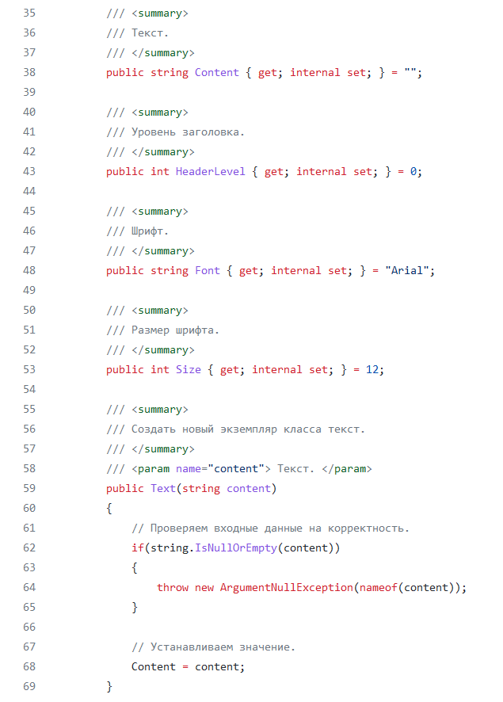
Пример. Класс TextLib.Text

Slide 16
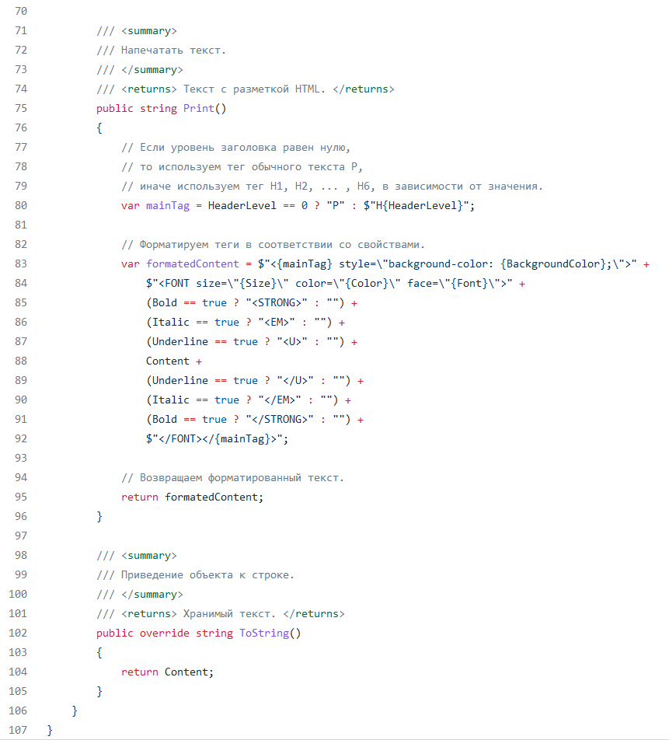
Пример. Класс TextLib.Text

Slide 17
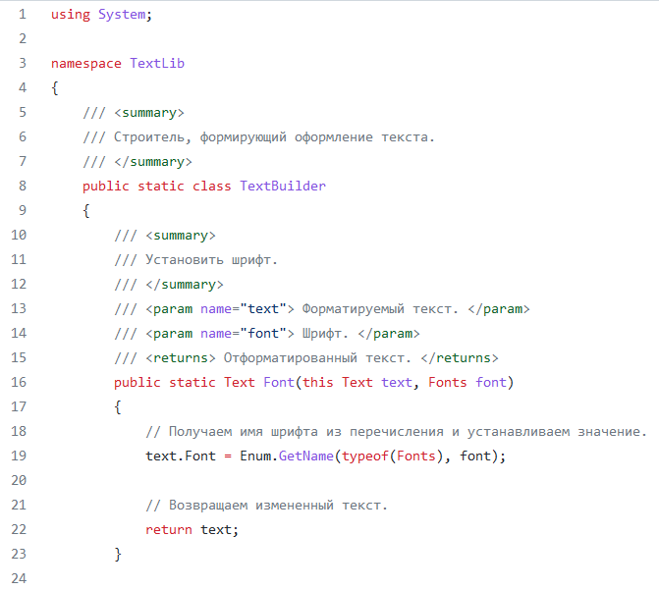
Пример. Класс расширения TextLib.TextBuilder

Slide 18
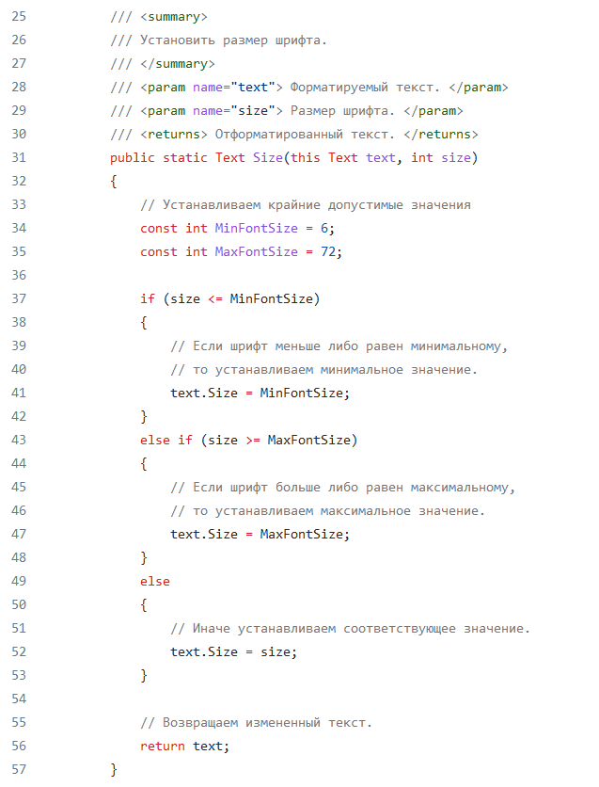
Пример. Класс расширения TextLib.TextBuilder

Slide 19
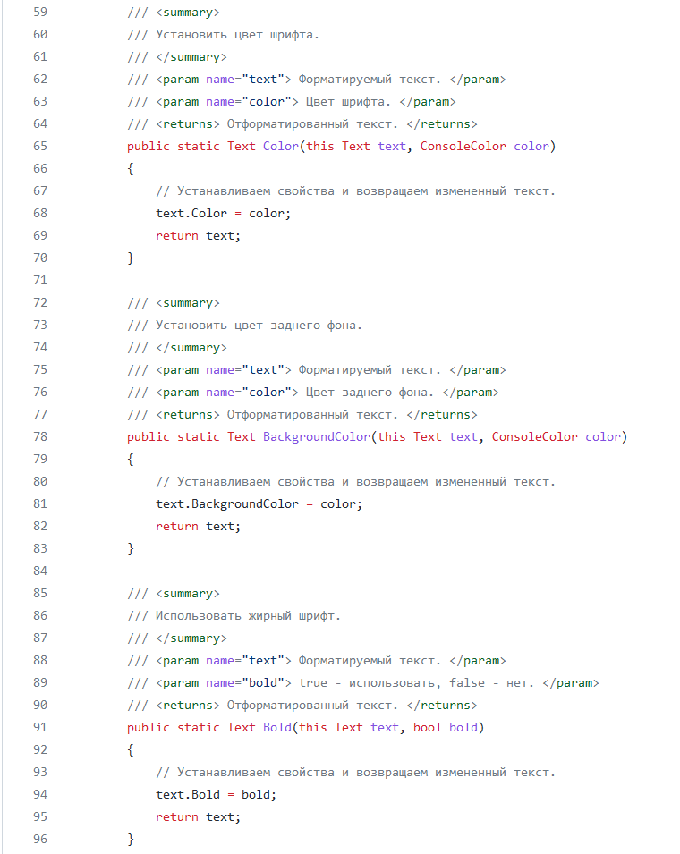
Пример. Класс расширения TextLib.TextBuilder

Slide 20
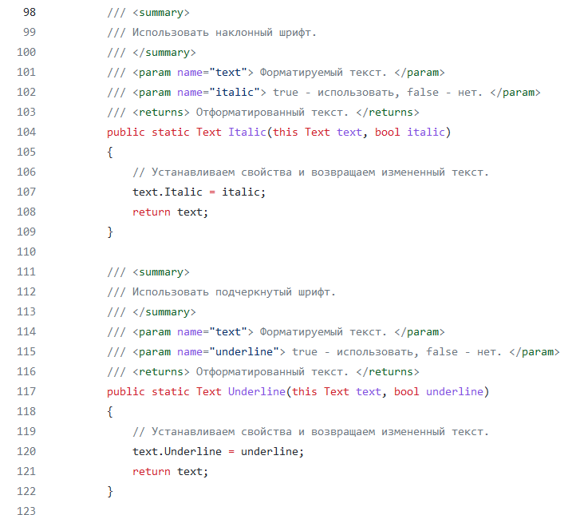
Пример. Класс расширения TextLib.TextBuilder

Slide 21
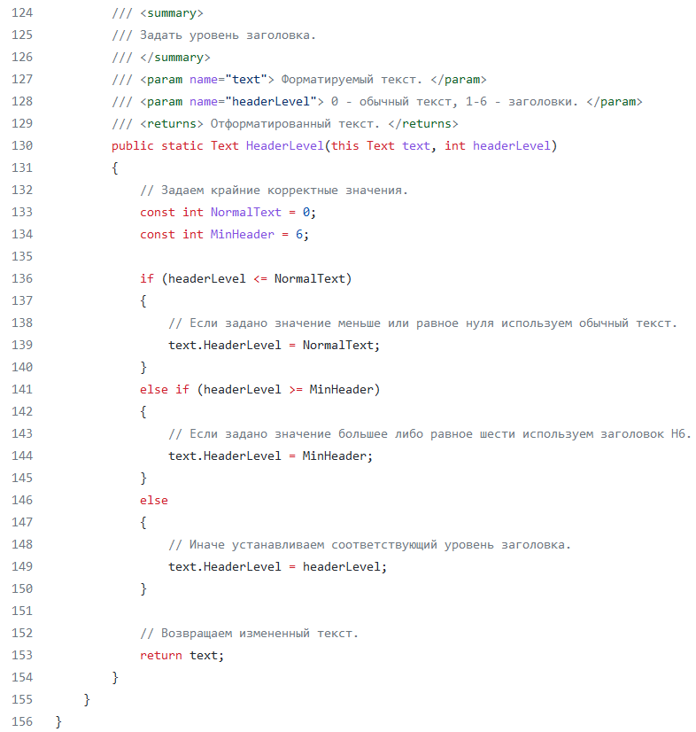
Пример. Класс расширения TextLib.TextBuilder

Slide 22
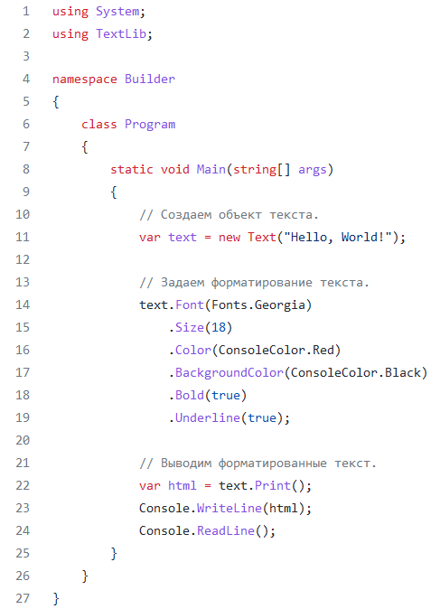
Пример. Класс Builder.Program

Slide 23
Прототип
Позволяет копировать объекты, не вдаваясь в подробности их реализации.

Slide 24
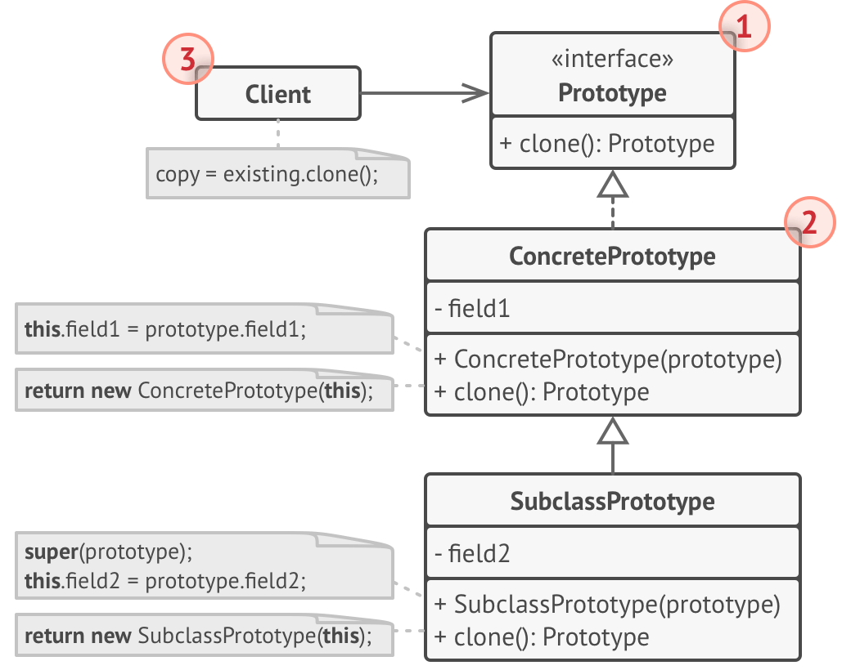
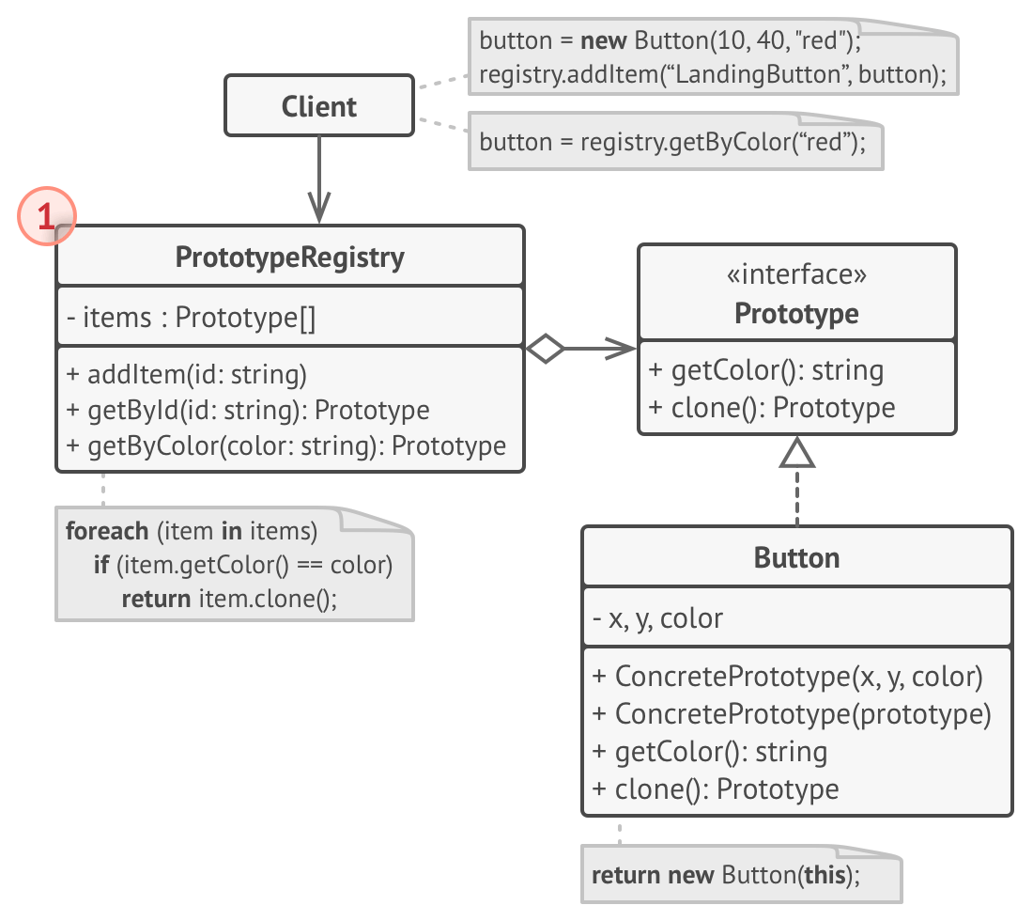
Структура

Slide 25
Когда применять?
Когда клонирование объекта является более предпочтительным вариантом нежели его создание и инициализация с помощью конструктора. Особенно когда известно, что объект может принимать небольшое ограниченное число возможных состояний.

Slide 26
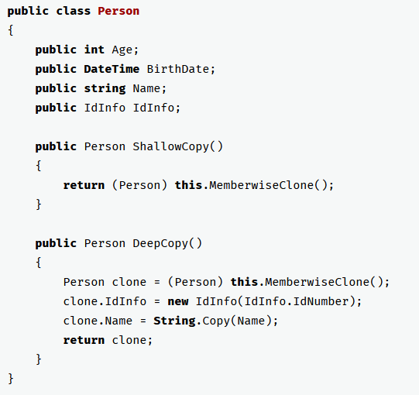
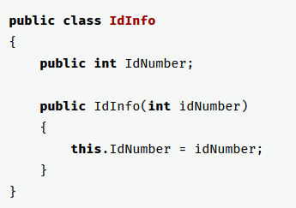
Пример

Slide 27
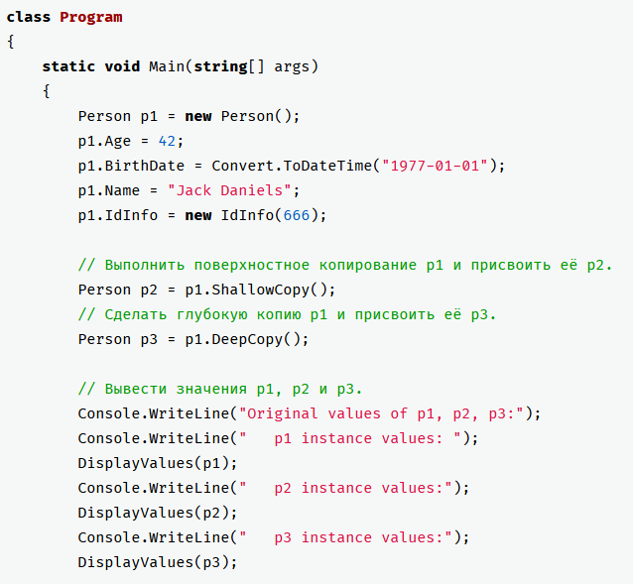
Пример

Slide 28
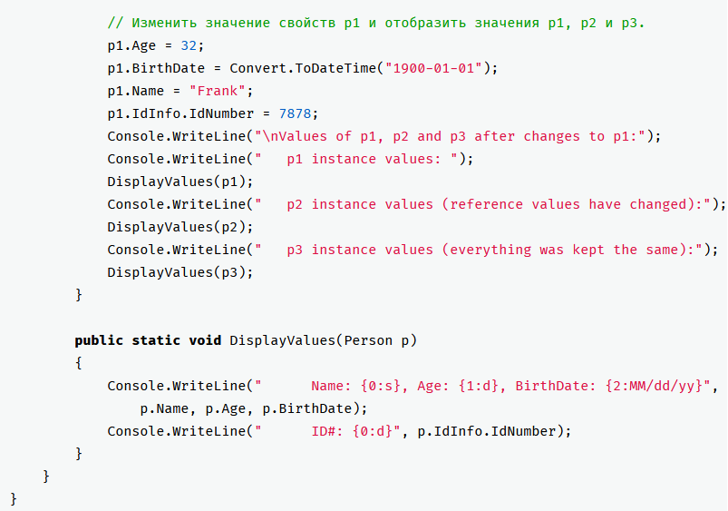
Пример

Slide 29
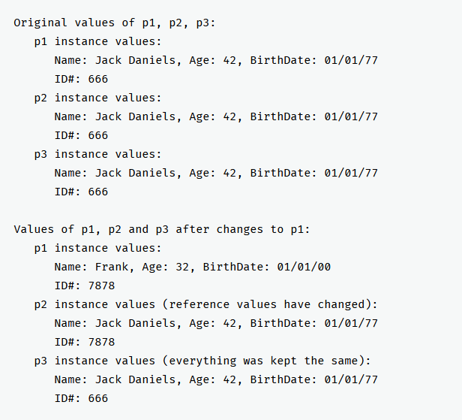
Пример

Slide 30
Одиночка
Гарантирует, что у класса есть только один экземпляр, и предоставляет к нему глобальную точку доступа.

Slide 31
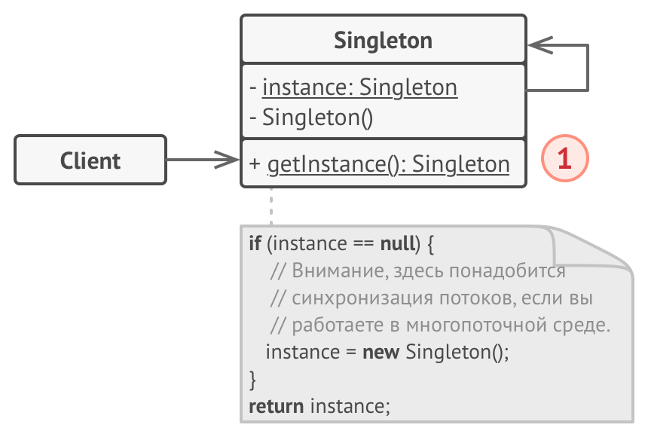
Структура

Slide 32
Когда применять?
Когда необходимо, чтобы для класса существовал только один экземпляр.

Slide 33
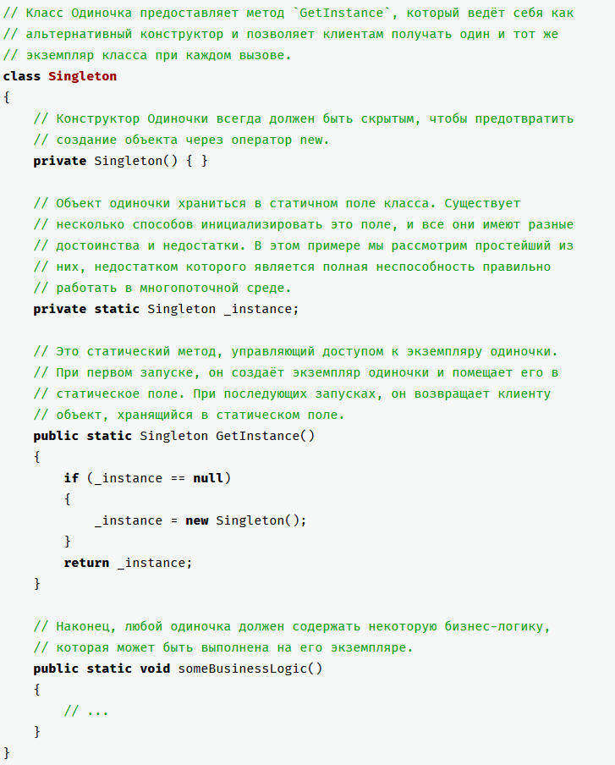
Пример. Однопоточный одиночка

Slide 34
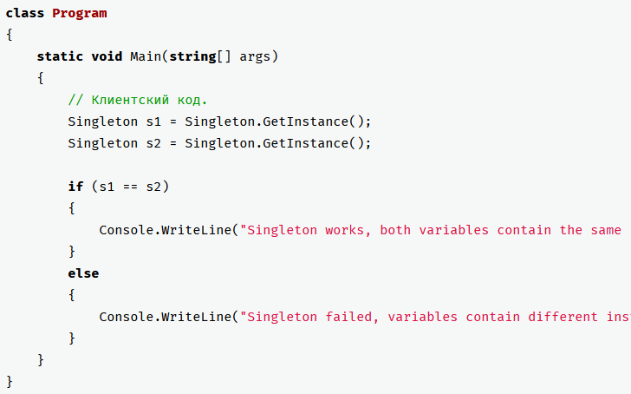
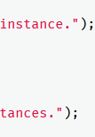

Пример. Однопоточный одиночка

Slide 35
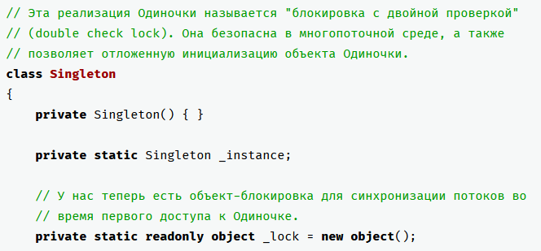
Пример. Многопоточный одиночка

Slide 36
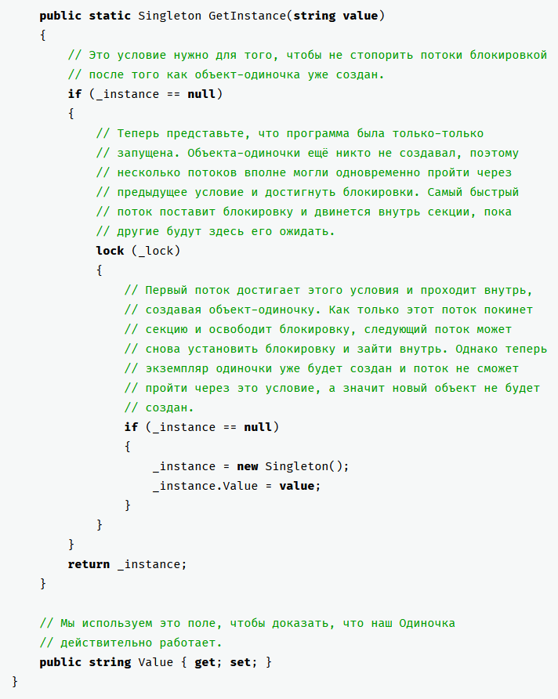
Пример. Многопоточный одиночка

Slide 37
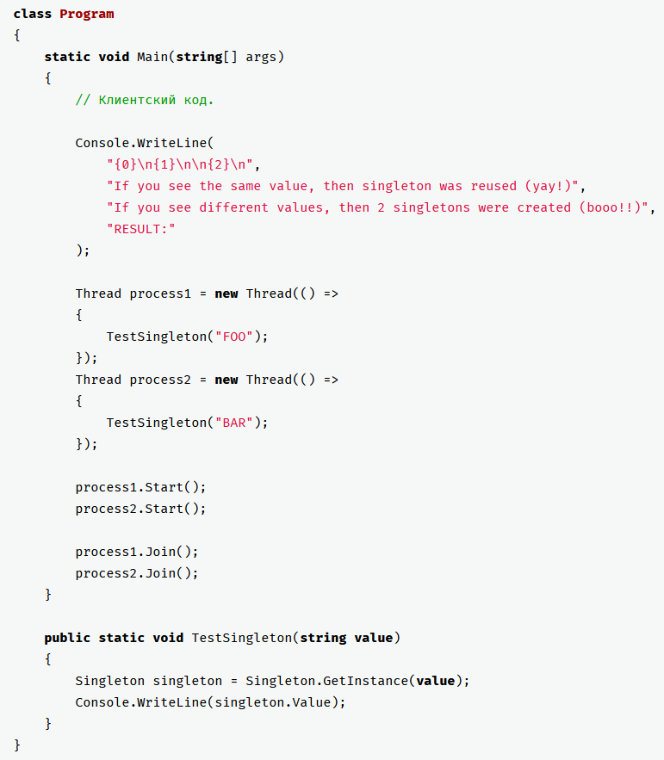

Пример. Многопоточный одиночка

Slide 38
Спасибо за внимание!

